Slide 1
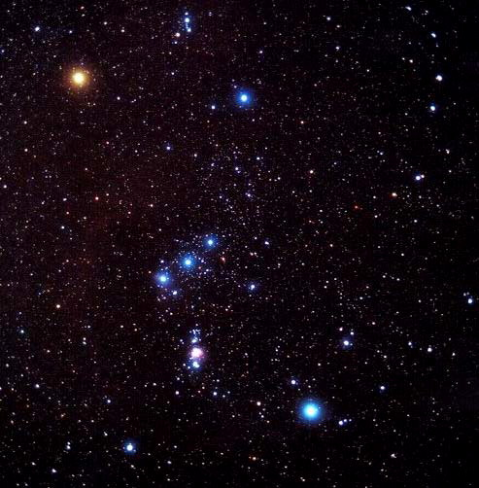
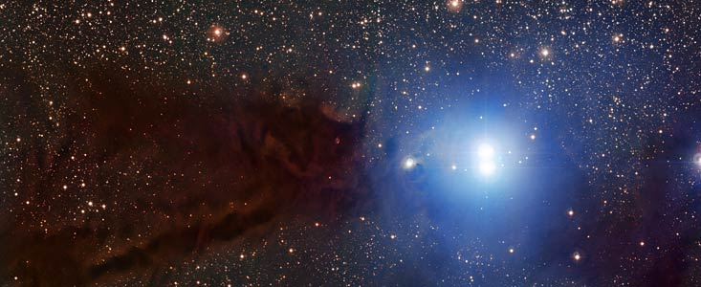
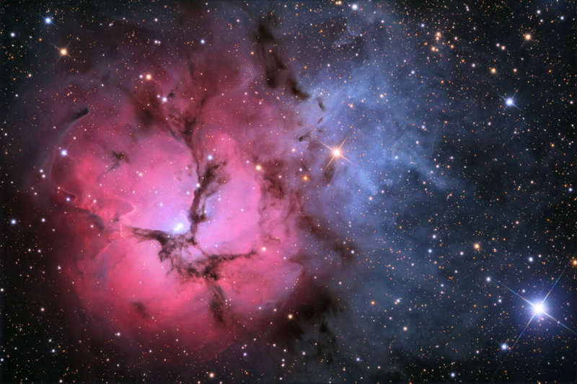
Найяскравіші зорі нічного неба
Підготували учні 11 б класу
Бернацька Ярослава та мостович владислав

Slide 2
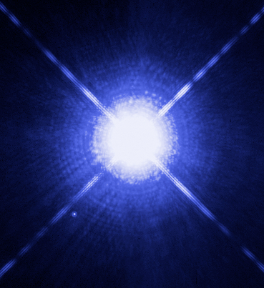
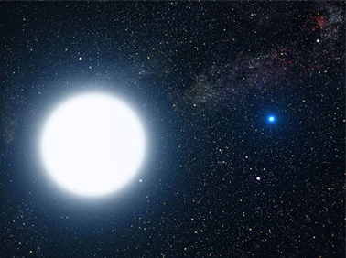
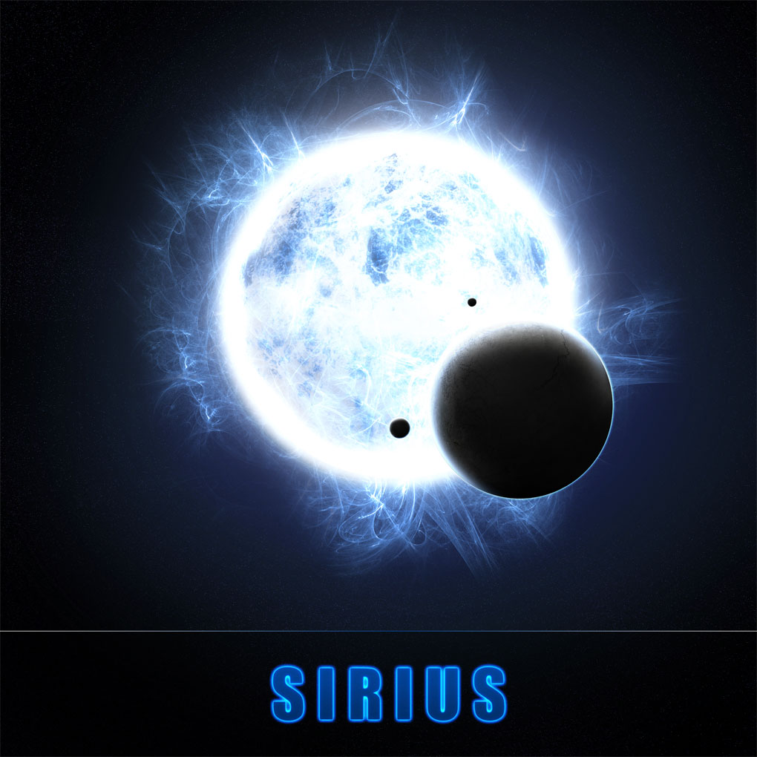
сіріус
Сі́ріус (α Великого Пса) — найяскравіша зоря на небі, подвійна зоря.
Світність Сіріуса у 22 рази більша, ніж Сонця, видима зоряна величина −1,46. Відстань до Землі становить 2,64 парсек або 8,6 світлових років.

Slide 3
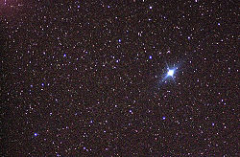
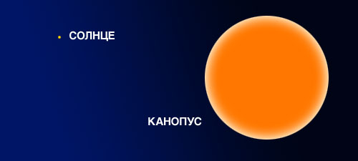
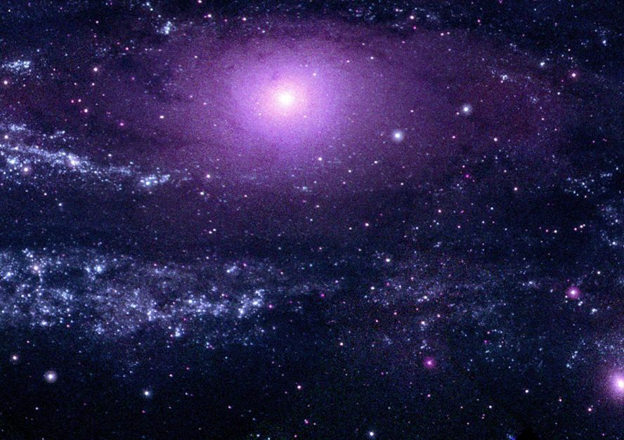
канопус
Кано́пус (α Car / α Carinae / Альфа Кіля) — найяскравіша зоря у південному сузір'ї Кіля, друга за яскравістю після Сіріуса зірка нічного неба.
Канопус — жовто-біла зірка-надгігант. Її можна спостерігати в південній півкулі. Згідно з даними астрометричного супутника «Гіпарх», зірка знаходиться на відстані 310 світлових років від нас. По яскравості вона перевищує яскравість Сонця в 13 000 разів.

Slide 4
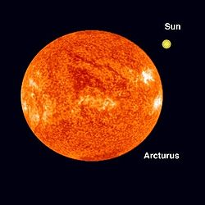
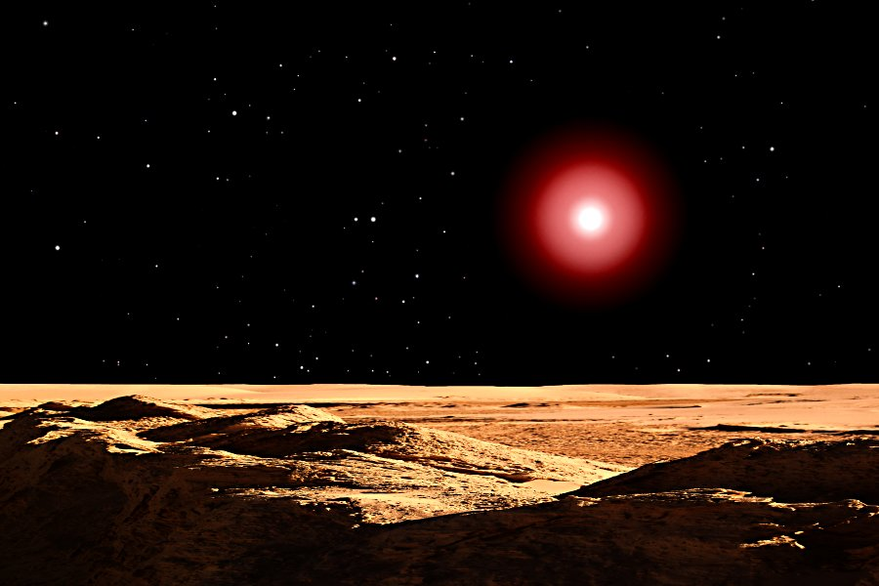
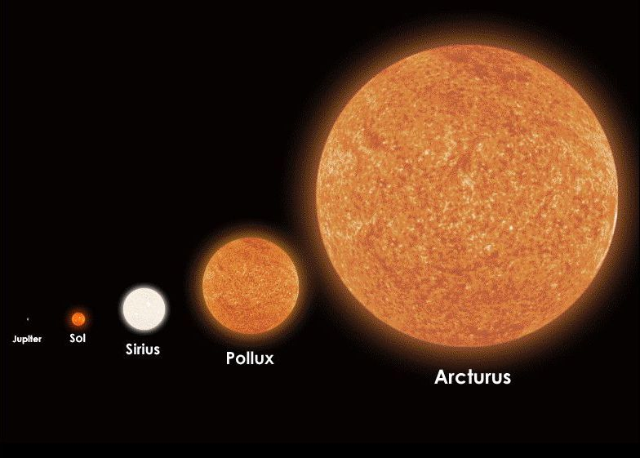
арктур
Арктур (α Волопаса, α Boo) — зоря нульової зоряної величини в сузір'ї Волопаса. Найяскравіша в Північній півкулі й четверта за яскравістю на всьому зоряному небі.
Це червоний гігант, у 28 разів більший та більш ніж у 100 разів яскравіший за Сонце. Перебуває на відстані близько 36,7 світлових років від Землі.
У середніх широтах Арктур видно взимку, навесні й улітку.

Slide 5
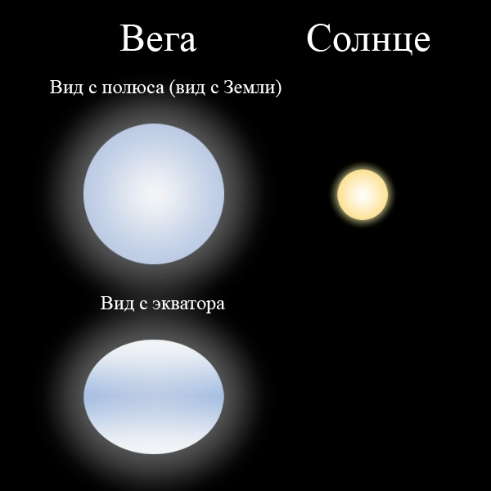
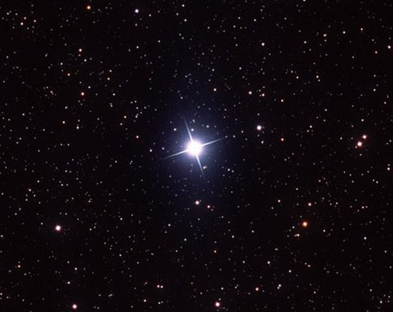
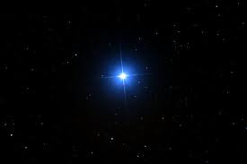
вега
Ве́ґа (від араб. النسر الواقع‎ — «падаюча шуліка») (α Ліри) — найяскравіша зірка у сузір'ї Ліри, п'ята за яскравістю зірка нічного неба, друга після Арктура в північній півкулі.
Українська народна назва Веги — Ткаля. В ніч на Івана Купала, вона зустрічається з Альтаїром — Пастухом.

Slide 6
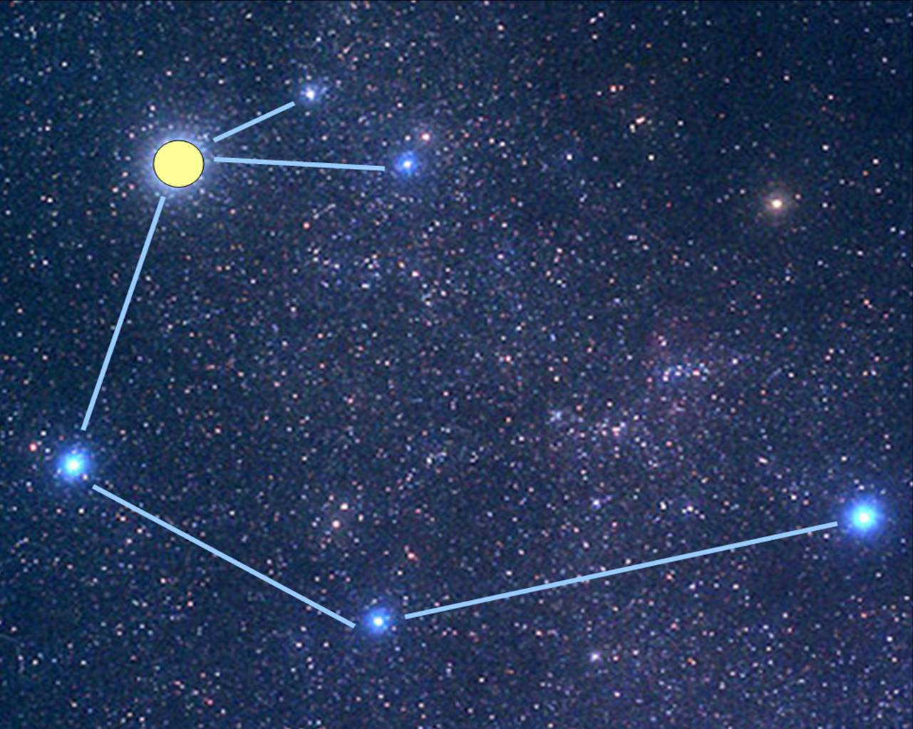
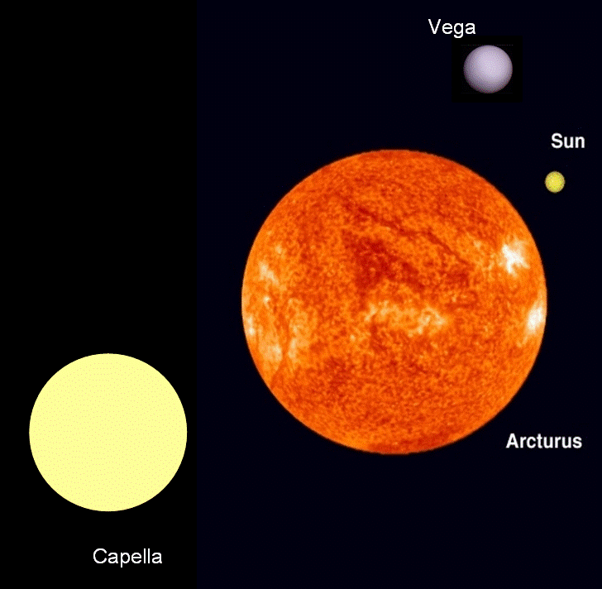
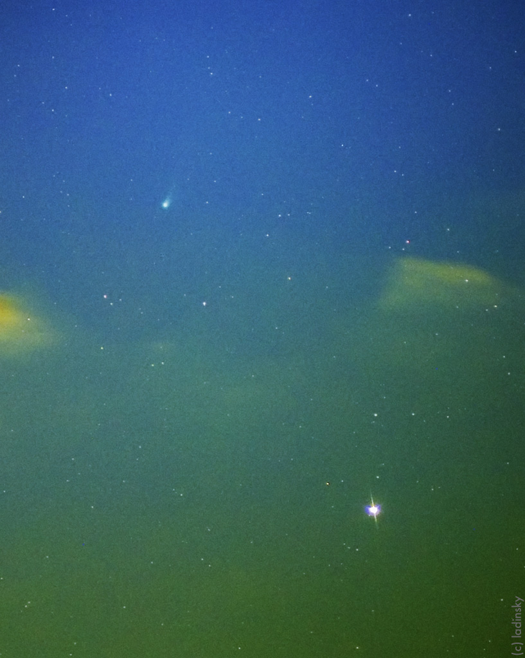
капелла
Капе́лла (α Aur / Альфа Візничого) — найяскравіша зірка у сузір'ї Візничого й шоста за яскравістю зірка на небі.
Аккад.: Діл-ган І-ку («Посланець світла»), Діл-ган Бабілл («Покровитель Вавілону»)
Араб.: Альхайот («Коза»)
Хінді: Брахма Рідайа («Серце Брахми»)
Латина: Амалфея, Хіркус («Коза»)

Slide 7
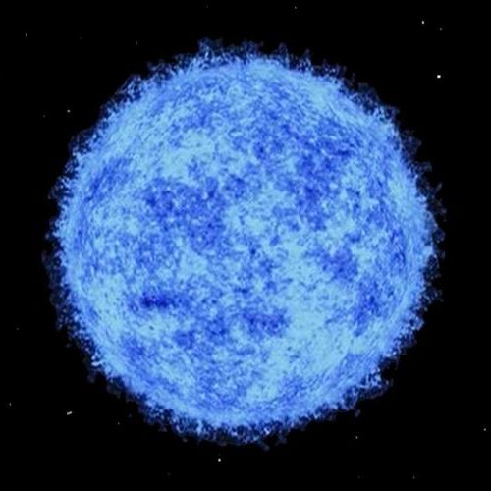
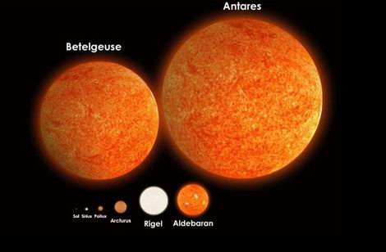
рігель
Рі́гель (β Оріона, β Ori) — найяскравіша зоря сузір'я Оріона. Має видиму зоряну величину 0,14m.
Рігель — біло-блакитний надгігант спектрального класу B8I-a. Температура його поверхні 11 200 К, діаметр близько 95 млн км (тобто в 68 разів більше Сонця). Абсолютна зоряна величина дорівнює −6,69m; його світність в 60 000 разів вище сонячної. Таким чином Рігель — це найпотужніша з яскравих зірок небосхилу

Slide 8
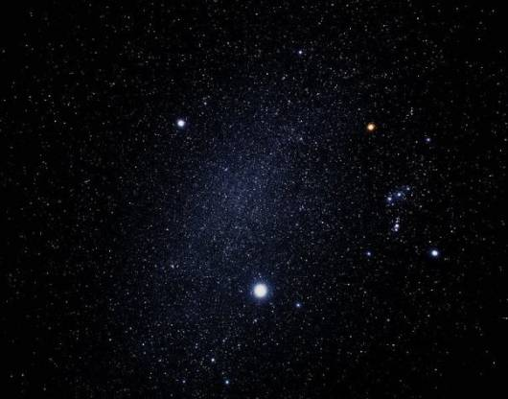
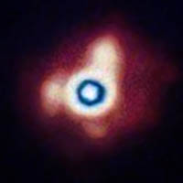
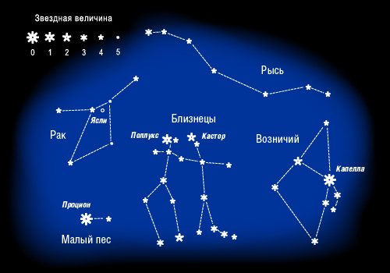
проціон
Проціо́н (α CMi / α Canis Minoris / Альфа Малого Пса) — найяскравіша зірка в сузір'ї малого Пса й одна з яскравіших зірок у нічному небі.
Проціон А — жовтувато-біла зірка спектрального класу F — дещо більша і в 7,5 разів яскравіша, ніж Сонце. Фактично, вона занадто яскрава, навіть для її спектрального класу. Тому її відносять до субгігантів . Це означає, що синтез гелію з водню в її надрах вже закінчено, і почалося її розширення. Хоча зірка поки і не почала «червоніти», вона продовжує збільшуватися, і в кінцевому результаті має досягти розміру в 80-150 разів більшого за сучасний, і в кінцевому підсумку прийняти червоний або оранжевий колір

Slide 9
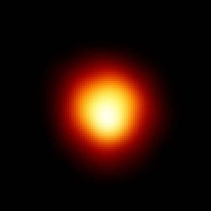
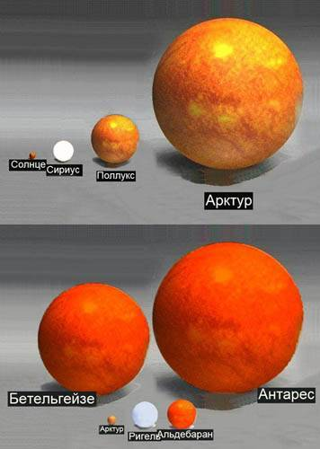
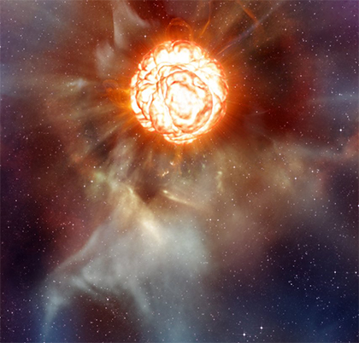
Бетельгейзе
Бетельге́йзе (α Оріона, α Ori) — одна з найяскравіших зірок сузір'я Оріона.
Назва походить від арабського слова, що означає «пахва» (за розташуванням зорі у фігурі мисливця).
Бетельгейзе — червоний надгігант, напівправильна змінна зоря, блиск якої змінюється від 0,2m до 1,2m й у середньому становить близько 0,7m. Відстань до зорі становить приблизно 430 св. років, а її світність у 14 000 разів більша сонячної.

Slide 10
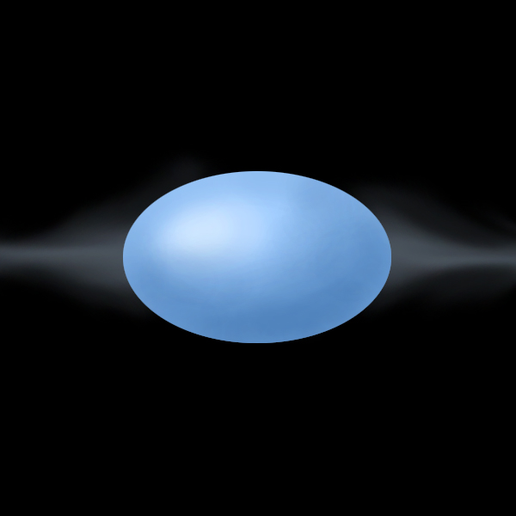
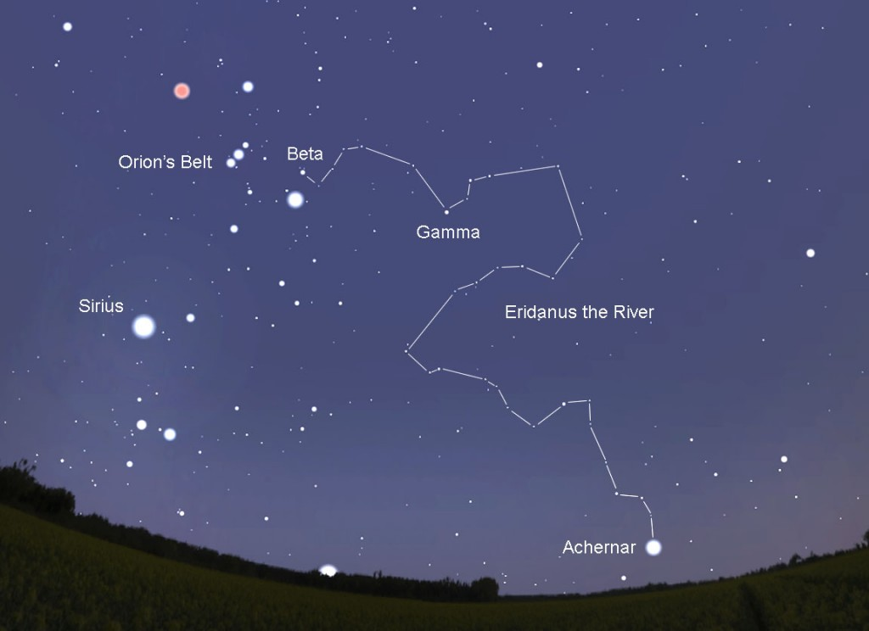
ахернар
Ахерна́р (α Eri / α Ерідана / Альфа Ерідана) — найяскравіша зоря у сузір'ї Ерідану і дев'ята за яскравістю зоря нічного неба.
Являє собою блакитну зорю класу B3 з масою від шести до восьми сонячних. Належить до головної послідовності, її яскравість приблизно в 3 тисячі разів перевищує сонячну. Відстань до зорі — близько 144 тисяч світлових років. Загалом, Ахернар має найбільш відмінну від сферичної форму серед відомих зір нашої галактики. Завдяки великій швидкості обертання цієї зорі навколо своєї вісі, її екваторіальний діаметр на 50% більший, ніж полярний.

